Slide 1
Fundamentalparameter in der Röntgenfluoreszenzanalyse

Slide 2
Inhalt
Überblick
Absorption und Wirkungsquerschnitt
Absorptionskanten
Übergangswahrscheinlichkeiten
Fluoreszenzausbeute

Slide 3
1. Überblick: Röntgenfluoreszenz
Schwächung von Röntgenstrahlung in Materie wird beschrieben durch das Lambert-Beersche Gesetz
      I(x) = I₀ e ^{– µ x}
µ ist der sog. Schwächungskoeffizient:
  µ = τ + σ_{koh.} + σ_{inkoh.}
  τ : Photoabsorptionsquerschnitt
  σ_{koh.}: kohärenter Streuquerschnitt (Rayleigh)
  σ_{inkoh.}: inkohärenter Streuquerschnitt (Compton)

Slide 4
1. Überblick: Röntgenfluoreszenz
E_{kin}= hν - E_{A}
Photoabsorption: einfallendes Röntgenquant führt zur Emission eines Elektrons aus einer inneren Schale
Fluoreszenz: Elektron aus äußerer Schale fällt auf innere und füllt das „Loch“ auf
hν
hν
M
→ Übergangs-
wahrscheinlich-
keiten
L
L_{α} L_{β}
K
K_{α} K_{β}

Slide 5
1. Überblick: Röntgenfluoreszenz
Konkurrenz zur Fluoreszenz: strahlungslose Übergänge (Auger-Effekt)
→ Fluoreszenzausbeute ω:
ω = 1 – p_{Auger}

Slide 6
2. Absorption und Wirkungsquerschnitt
atomarer Wirkungsquerschnitt µ_{atom}:
Wahrscheinlichkeit, dass ein Photon mit einem Atom wechselwirkt
Voraussetzung: Photonenstrahl mit 1 cm² Querschnitt
→ Einheit [barn/Atom], 1 barn = 10⁻²⁴ cm²
1 cm²

Slide 7
2. Absorption und Wirkungsquerschnitt
Massenabsorptionsquerschnitt µ_{mass}:
Wahrscheinlichkeit, dass ein Photon mit Atomen aus 1 g Material wechselwirkt
Anzahl der Atome in 1 g gegeben durch L/A
L: Avogadrozahl A: Atomgewicht
Damit: µ_{mass} = µ_{atom} · L/A
→ Einheit: [Fläche/Masse], z.B. [cm²/g]
1 cm²
1g

Slide 8
2. Absorption und Wirkungsquerschnitt
linearer Absorptionsquerschnitt µ_{linear}:
Wahrscheinlichkeit, dass ein Photon mit Atomen innerhalb einer Pfadlänge von 1 cm wechselwirkt
Anzahl der Atome in 1 cm gegeben durch ρ · L/A
Damit: µ_{linear} = µ_{atom} · L/A · ρ
→ Einheit: [Fläche/Masse · Masse/Volumen], z.B. [cm⁻¹]
1 cm²
1cm

Slide 9
2. Absorption und Wirkungsquerschnitt
Absorptionsgesetze
lineare Absorption entlang eines Pfades x:
I_{x} = I₀ e ^{– µlinear · x}
Massenabsorption bei einer Massenbelegung Masse/Fläche:
I_{x} = I₀ e ^{– µmass · m/A} ( x = 1/ρ · m/A)
differentielles Absorptionsgesetz:
dI = – µlinear · I · dx
I_{o}
x
I_{x}
I
dx

Slide 10
2. Absorption und Wirkungsquerschnitt
Wovon hängt der Absorptionsquerschnitt ab?
→ Z, Dichte, Photonenenergie:
µ_{linear} ~ ρZ⁴/E³A
Was ist mit Materialien gemischter Zusammensetzung?
→ Berücksichtigung der Massenanteile c_{i}:
µ_{mass, compound} = c₁ · µ₁ + c₂ · µ₂ + … = Σ c_{i} · µ_{i}
i

Slide 11
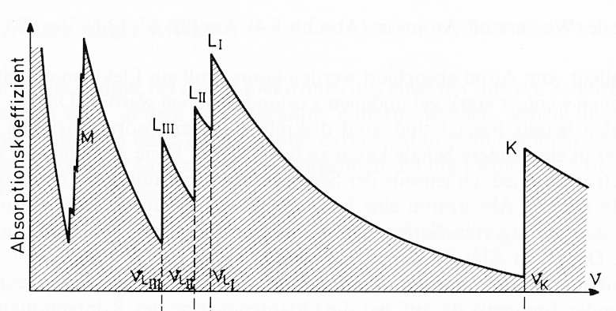
3. Absorptionskanten
Messungen von Absorptionskoeffizienten: Absorptionskanten
Bildquelle: Haken, Wolf: Atom- und Quantenphysik, 8.Aufl.; Springer-Verlag 2004: Abb. 18.11 a

Slide 12
3. Absorptionskanten
Erklärung der Absorptionskanten:
n l j
M_{V} 3 2 5/2
M_{IV} 3 2 3/2
M_{III} 3 1 3/2
M_{II} 3 1 3/2
M_{I} 3 0 1/2
L_{III} 2 1 3/2
L_{II} 2 1 1/2
L_{I} 2 0 1/2
K 1 0 1/2
M
L
L_{I} L_{II} L_{III}
Auswahlregeln: Δl = ±1
Δj = 0, ±1
K
K_{α2} K_{α1} K_{β3} K_{β1}

Slide 13
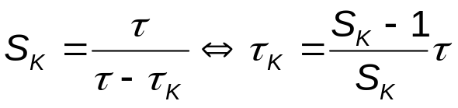
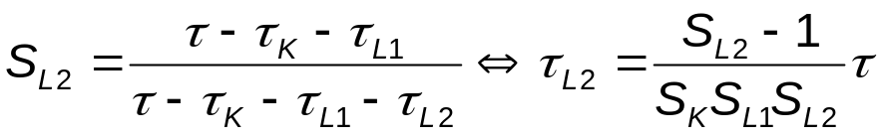
3. Absorptionskanten
Betrachte Photoabsorptionsquerschnitt τ:
τ = τ_{K} + τ_{L1} + τ_{L2} + τ_{L3} + τ_{M1} + …
(Summe der Absorptionsquerschnitte für die einzelnen Schalen)
einzelne Querschnitte nicht bekannt, aber Verhältnisse τ_{K}/τ, τ_{L1}/τ, τ_{L2}/τ, … können aus tabellierten Absorptionskantensprung-Verhältnissen (S_{K}, S_{L1}, S_{L2}, …) bestimmt werden
Beispiel K-Kante:
für E_{K-Kante} < E_{Photon}
L2-Kante:

Slide 14
3. Übergangswahrscheinlichkeiten
Relaxation nach K-Ionisation:
  verbotene Übergänge (laut quantenmechanischer Auswahlregeln)
  erlaubte Übergänge, Beispiel: Silber (Ag)
K_{β2}: K ← N₂₃ 2.7%
K_{β1}: K ← M₃ 7.4%
K_{β3}: K ← M₂ 3.8%
K_{α1}: K ← L₃ 56.3%
K_{α2}: K ← L₂ 29.8%
≈14% K_{β}
≈ 86% K_{α}

Slide 15
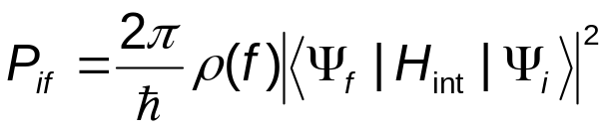
3. Übergangswahrscheinlichkeiten
Übergangsrate i→f gegeben nach Fermis Goldener Regel:

Slide 16
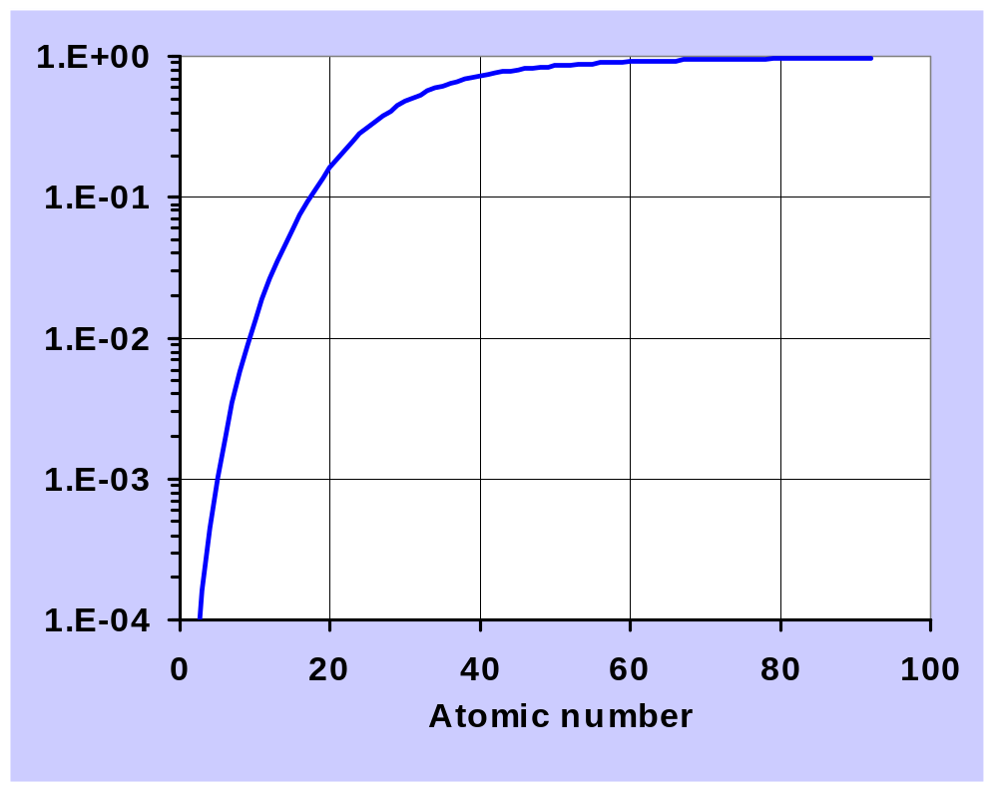
4. Fluoreszenzausbeuten
Bei Relaxation nach Photoabsorption zwei Konkurrenzprozesse: Fluoreszenz und Auger-Effekt
Fluoreszenzausbeute ω:
ω = 1 – p_{Auger}
ca. 50% bei Z=32
100 Ionisierungen:
10 Röntgenphotonen
90 Auger-Elektronen
Für leichte Elemente
nur sehr geringe
Fluoreszenzausbeute!

Slide 17
4. Fluoreszenzausbeuten
Breiten von Energieniveaus
Lebensdauer eines Ausgangszustands i:
τ_{i} = 1/(p_{i}^{R} + p_{i}^{A})
p_{i}^{R}: Wahrscheinlichkeit für Fluoreszenzübergang aus Zustand i
p_{i}^{A}: Wahrscheinlichkeit für Auger-Übergang aus Zustand i
mit Unschärferelation: Δt · ΔE ≥ ħ
→ Breite Γ_{i} des Zustands i: Γ_{i} = ħ/τ_{i} = ħ(p_{i}^{R} + p_{i}^{A})
= Γ_{i}^{R} + Γ_{i}^{A}

Slide 18
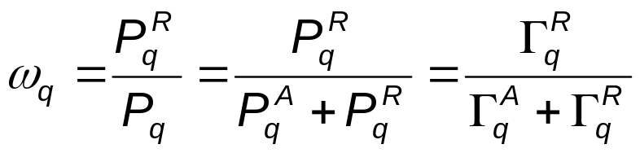
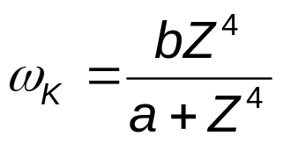
4. Fluoreszenzausbeuten
Übergangswahrscheinlichkeiten und Zerfallsbreiten
Zusammenhang mit Fluoreszenzausbeuten für q-Linien (q = K, L , M, …):
Beispiel K:

